Slide 1
REGRESIONES
Orlando Belli Hesse

Slide 2
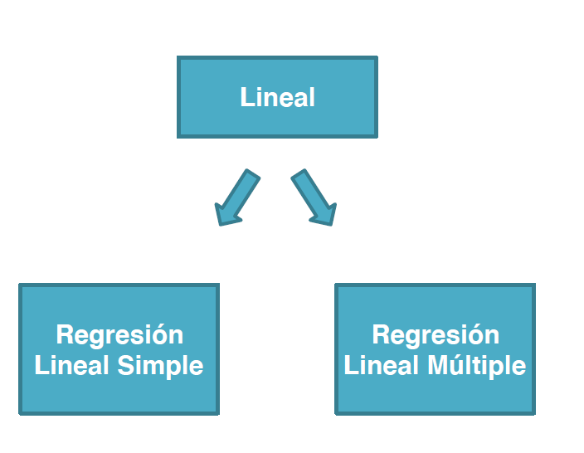
REGRESIONES

Slide 3
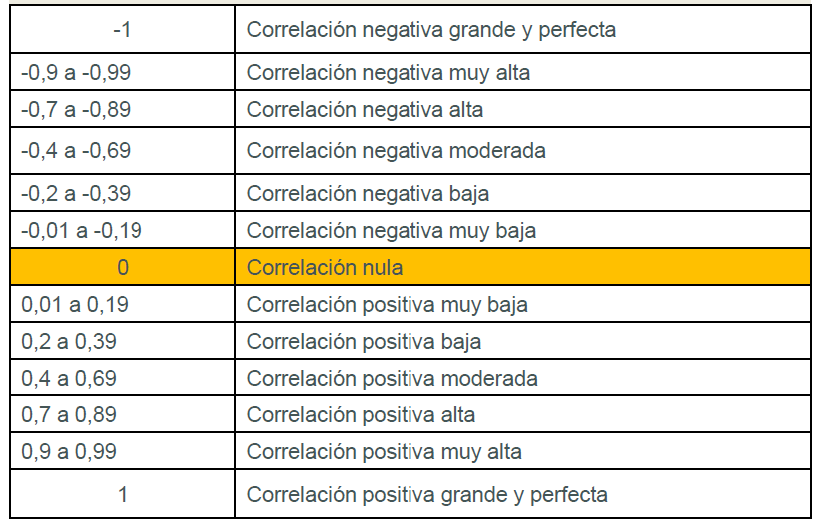
ANÁLISIS DE CORRELACIÓN

Slide 4
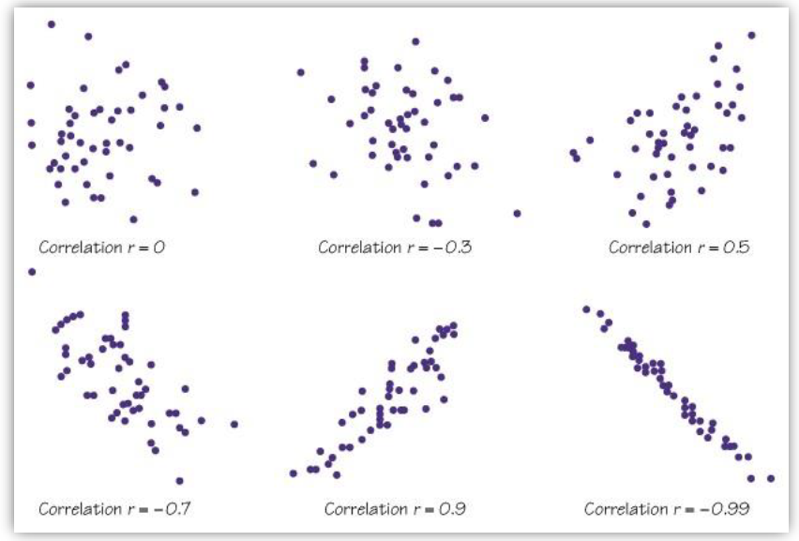
NIVELES DE CORRELACIÓN

Slide 5
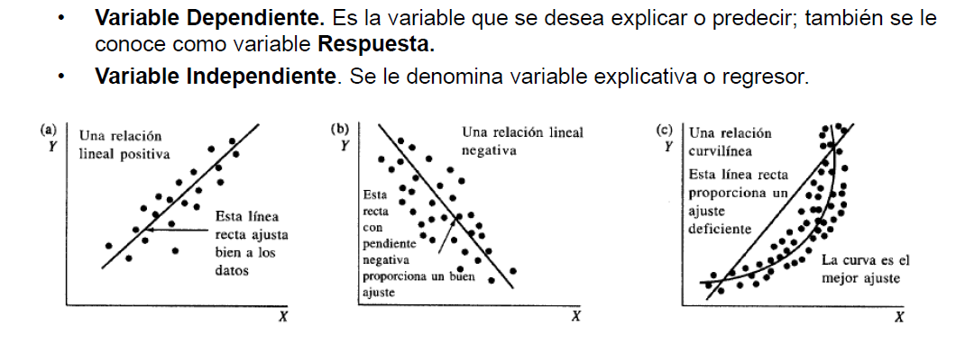
ANÁLISIS DE REGRESIÓN

Slide 6
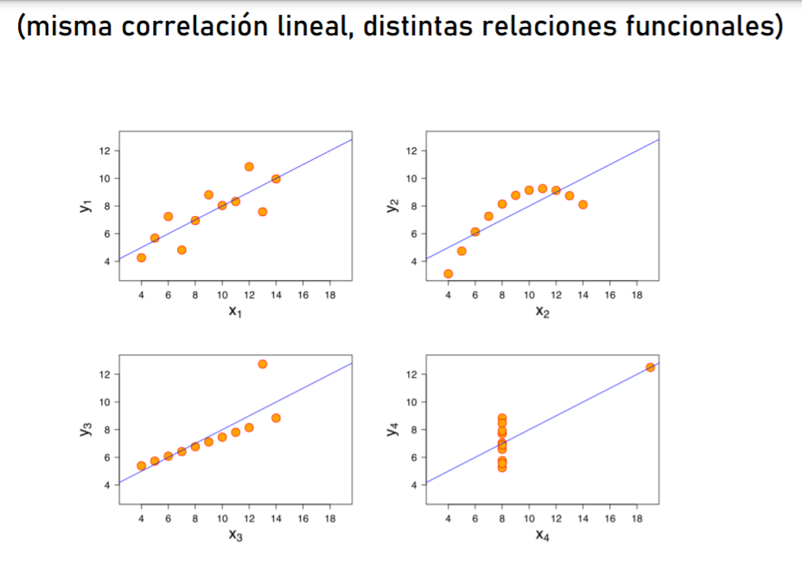
ANÁLISIS DE REGRESIÓN

Slide 7
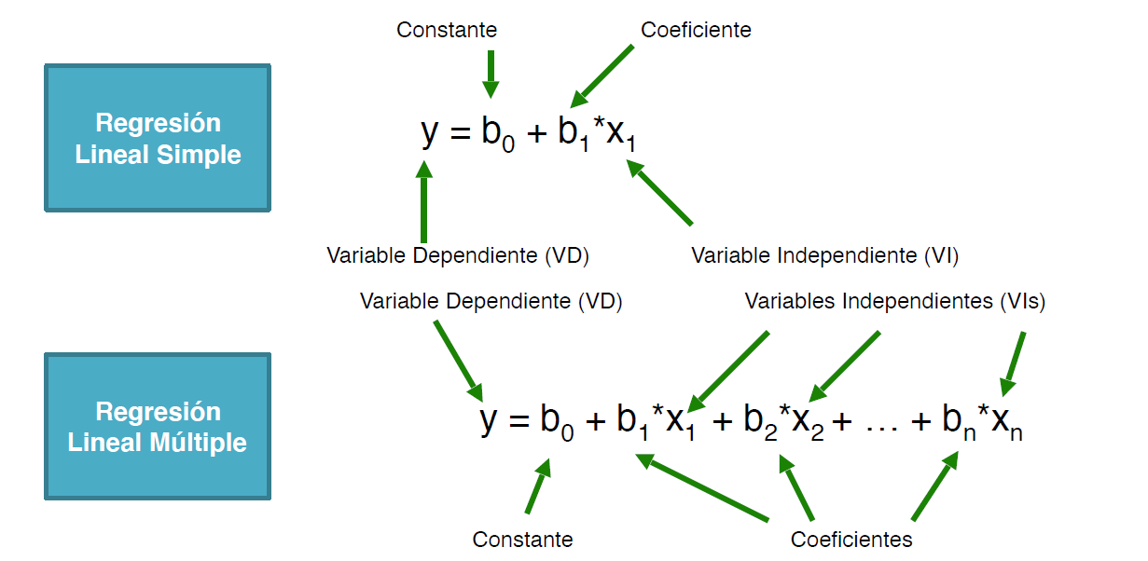
REGRESIONES

Slide 8
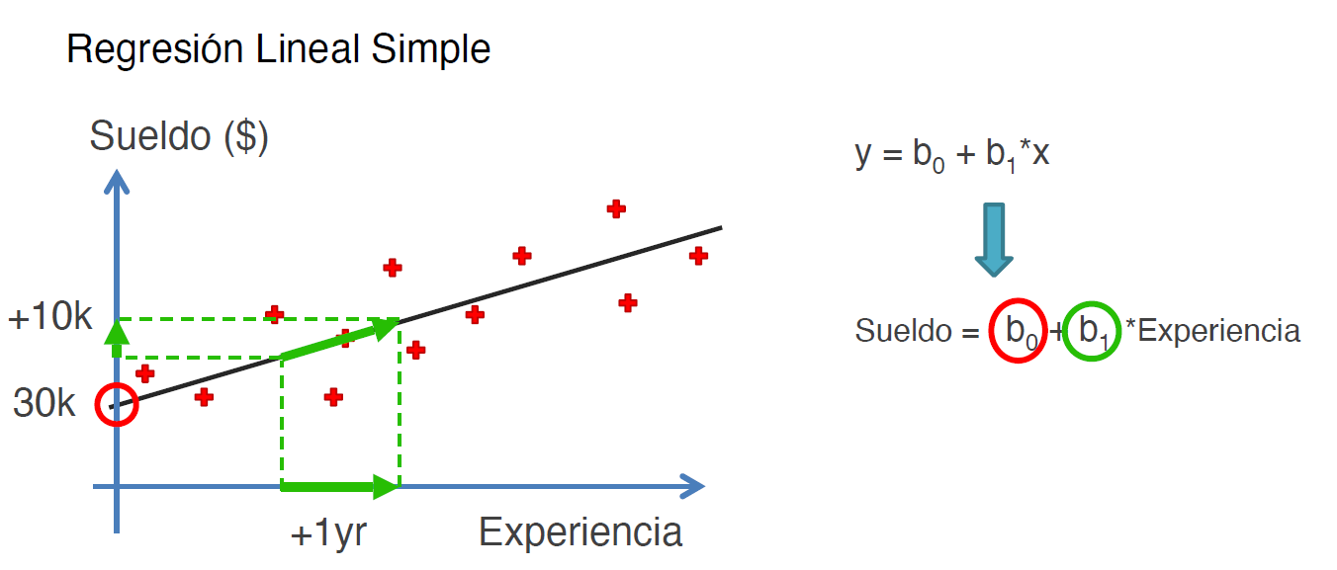
REGRESIONES

Slide 9
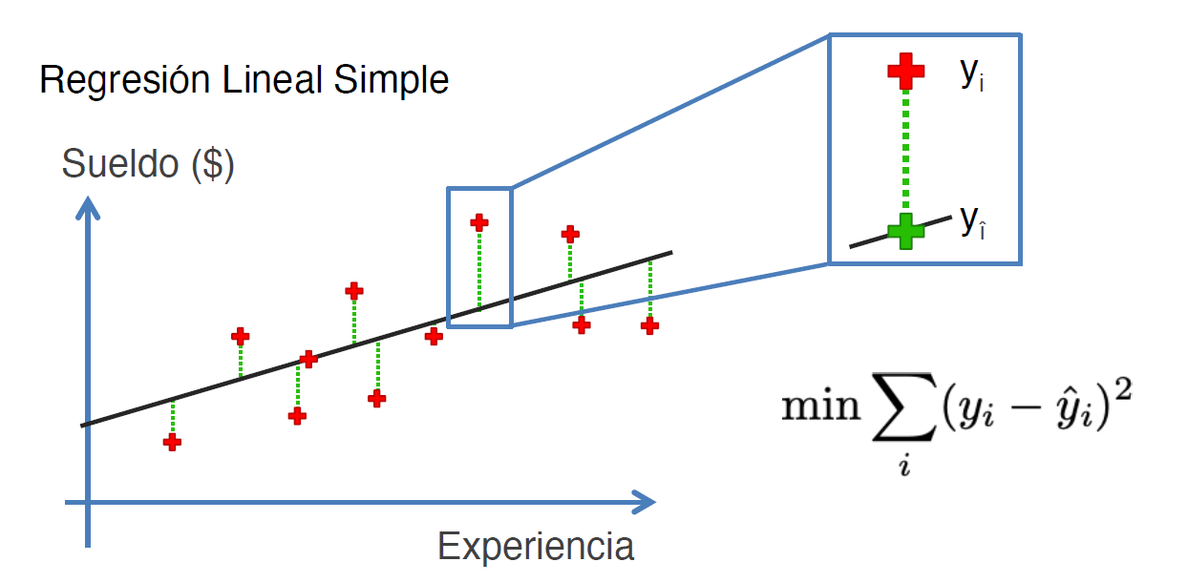
MÉTODO DE LOS MÍNIMOS CUADRADOS

Slide 10
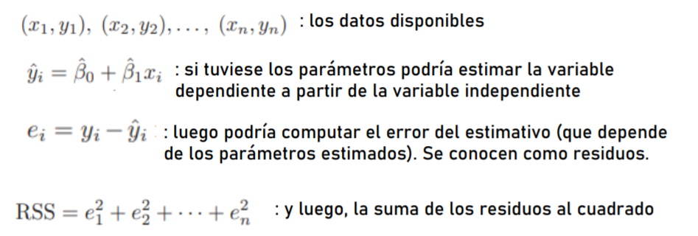
MÉTODO DE LOS MÍNIMOS CUADRADOS

Slide 11
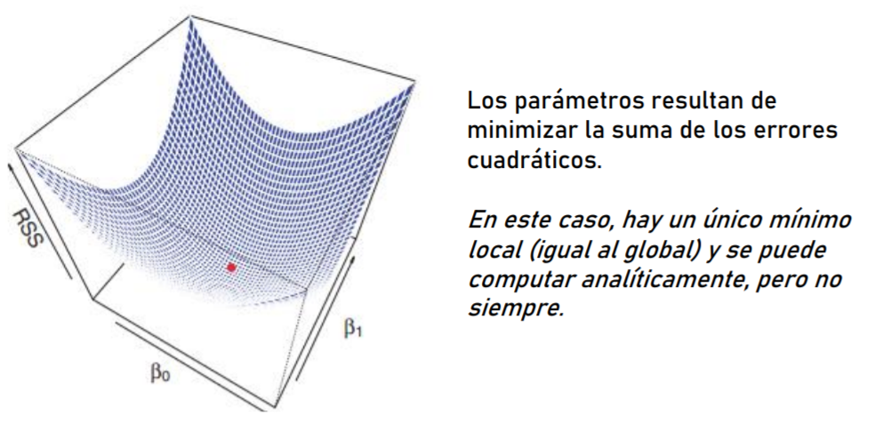
MÉTODO DE LOS MÍNIMOS CUADRADOS

